Slide 1
Українські січові стрільці
1914-1918

Slide 2
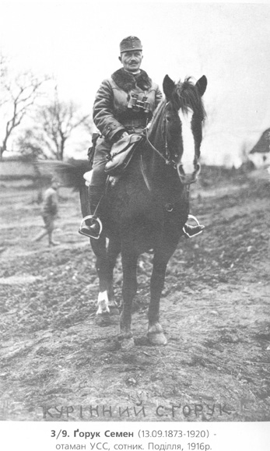
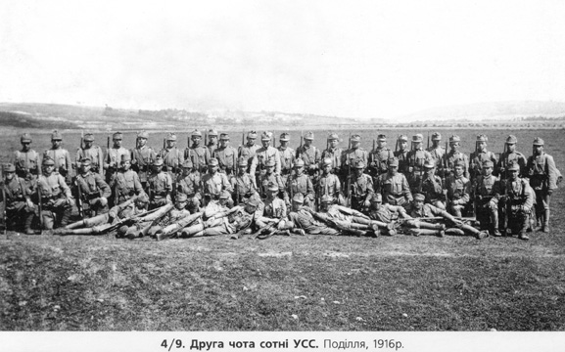
Стисла історія Легіону Українських Січових Стрільців
Унікальну добровольчу військову формацію, що в майбутньому назавжди була пов'язана з назвою «Українські Січові Стрільці», було засновано в серпні 1914 року, з початком Великої Війни. Формувався Український Легіон на підставі Імператорського патенту 1851 року, згідно якого кожен дворянин габсбургської монархії мав можливість створити добровільну військову формацію, озброїти та спорядити її, особисто очолити та надати для війська суверена.

Slide 3


Українці складали переважно незаможне сільсько-господарське населення Східної Галичини Австрійської імперії, тому вони не змогли, на відміну від поляків, створити потужне з'єднання, придбати найсучаснішу зброю, між іншим й гармати. Але їх завзятий дух, неабиякі хоробрість та відданість, готовність до самопожертви спіткали прихільність наслідника престолу ерцгерцога Карла й він особисто прилучився до того, щоб українська частина з чисто добровольчої формації перетворилася на підрозділ на засадах регулярного війська.
“Руський лев” на каркаді УСС
Прапор УСС

Slide 4
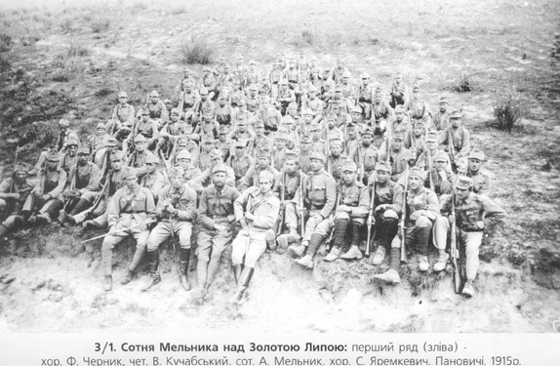
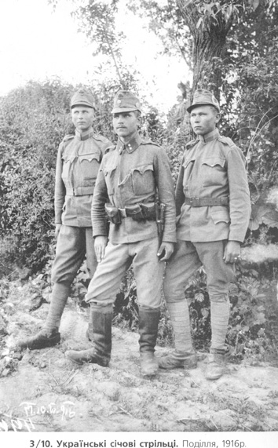
Датою створення Легіону Українських Січових Стрільців є 6 серпня 1914 року, коли Головна Українська Рада та Українська Боєва Управа проголосили маніфест, в якому закликали гуртуватися під знаменами Українських Січових Стрільців для створення добровільного військового підрозділу — Легіону. Він, як і всі інши добровольчі військові формації (наприклад — Легіони Польські, Тірольський Штандшютц тощо) увійшов до складу австрійського ландштурму й відповідно підпорядковувався австрійському Міністерству оборони.
Сотня Мельника над Золотою липою

Slide 5
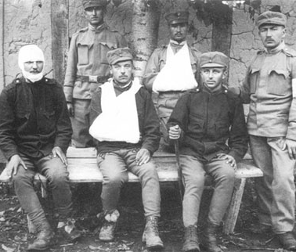
Перші усуси поранені в боях
Видно, що на першому етапі існування Легіону грошей вистачило лише на купівлю застарілих кольорових одностроїв угорського гонведу. Проте січові санітари носять сучасні однострої ландверу та спільної армії із захистного матеріалу сіро-синього кольору

Slide 6
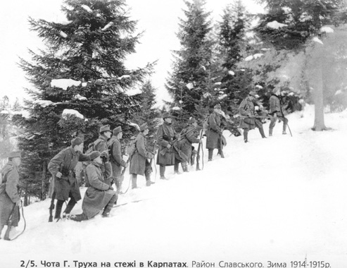
Структура легіону
Протягом 1914—1916 років поступово формувалася структура Легіону УСС за австрійською моделлю. Вже в вересні 1914 року Легіон налічував 2500 осіб. Осередком добровольців спочатку був Львів, а трохи згодом — Стрий. Усіх легіонерів було поділено на два батальйони (за національною термінологією — курені) та один напівбатальйон (напівкурінь).

Slide 7
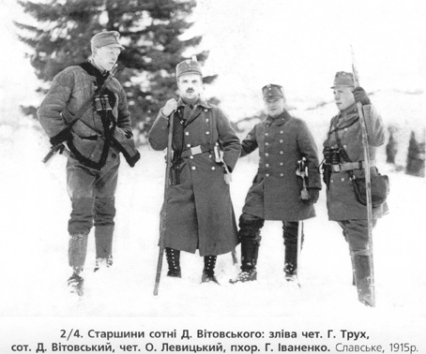
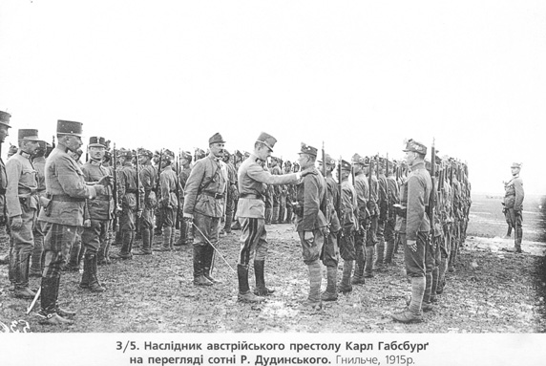
Спочатку курені ділилися на сотні по 220 осіб. До складу сотні входили 4 чоти (взводи). Чота складалася з 4 роїв. А один рій налічував 10—15 стрільців. Зазвичай, сотня в бойових умовах нараховувала 100—150 вояків, 2 ремісника, писаря та його помічника.
Військові звання в Українському Легіоні також використалися згідно з національно-історичною термінологією: очолював курінь отаман (відповідав майору), а на всі посади нижче курінного призначались добровольці на власний розсуд: командира сотні називали хорунжий або ж сотник (капітан, пізніше — лейтенант). Командування легіоном здійснював полковник або ж підполковник австрійської армії. Часто — українець за походженням.

Slide 8
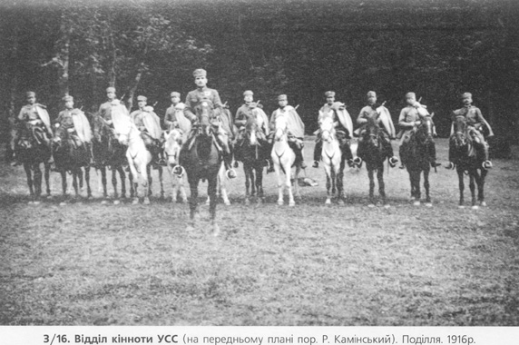
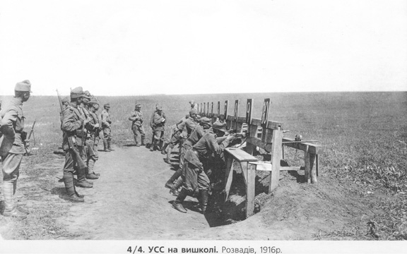
Чисельність та командний склад
Загальна чисельність Легіону ніколи не перевищувала 2000 осіб. Австрійський уряд дозволяв записуватися до лав УСС лише добровольцям з ландштурму, тобто тих, хто за віком вже не підходив до служби в регулярному війську або за якихось обставин на військову службу не потрапив. Тим не менш, до Легіону часто вступали юнаки с місцевостей, окупованих австрійською армією, а також інтерновані в таборах Вольфсберг і Феліціентель. Тож до початку 1917 року, в стрілецьких лавах відслужили близько 7 тисяч вояків. Із них було вбито в боях 350 осіб, 1200 поранено і ще 1500 потрапили до російського полону.

Slide 9
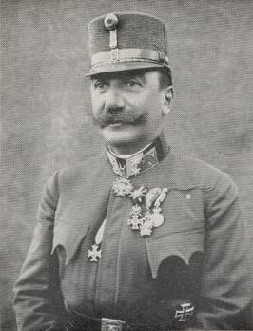
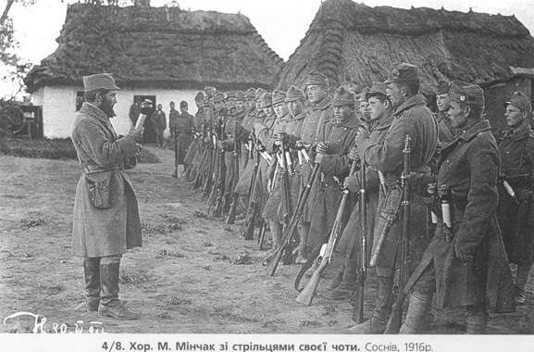
На фронті, у вересні 1914 року, 1-й курінь легіону був приєднаний до групи генерала Гофмана (General der Infanterie Peter Baron von Hofmann). Згодом групу було перейменовано на XXV армійський корпус. Першим батальйоном було укріплено 129-у піхотну бригаду 55-ї піхотної дивізії, а другим — 131-у бригаду 8-й кавалерійської дивізії генерала Лемана (Feldmarschallleutnant Georg Edler von Lehmann)
General der Infanterie Peter Baron von Hofmann

Slide 10
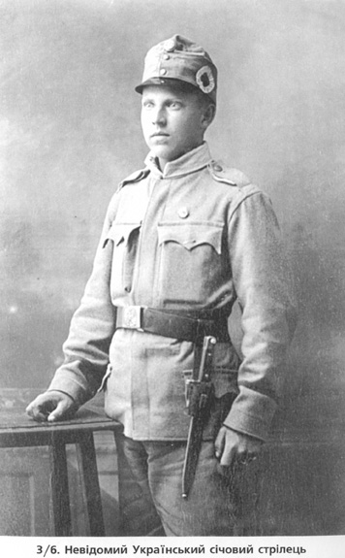
В березні 1915 року Легіон отримує більш правильну військову організацію за австрійським зразком: 2 окремих батальйони по 4 роти в кожному. В вересні, після знайомства усусів з ерцгерцогом Карлом, з них утворюється 1-й Полк Українських Січових Стрільців (k.k. Ukrainische Schutzenregiment), якому за чисельністю до полку австрійського ландверу не вистачає лише одного батальйону. У 1916 році командний склад Легіону отримує звання офіцерів і унтерофіцерів регулярної армії.
В самому розпалі війни , в травні-червні 1916 року, Полк УСС вже додатково нараховував:
кулеметну роту (2 відділення, 80 осіб)
взвод мінометів і вогнеметів
ротний телефонний зв'язок
відділення хімічного захисту (з 1917 року)
технічну роту, на базі якої пізніше були створені окремі технічна та будівельна сотні

Slide 11
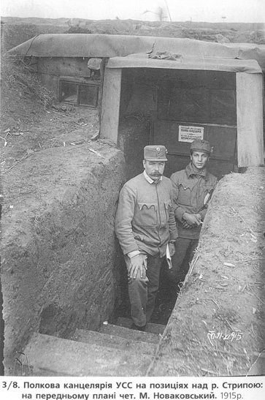
Ще з жовтня 1914 року планували створити й конну сотню УСС, але через брак коней кілька десятків кавалеристів виконували обов'язки розвідки й зв'язку.
Окрім, власне, бойових частин, в полку УСС було організовано господарчу службу, обоз (4 одиниці транспорту й одна польова кухня на сотню) та медичну службу (з січня 1915 року — по 40 осіб на курінь).
Січовики добре організували й тилову службу. Як і решта термінів, вона мала специфічну назву кіш. До кошу входили канцелярія, господарча служба, відділи новобранців та одужуючих. Так само в коші функціонувала маршева рота та служба підготовки кадрів та перепідготовки одужуючих (вишкіл УСС). З березня 1915 року кіш було переорганізовано за австрійським зразком (Ersatzkompagnie der Ukrainischen Legion). А влітку 1916 року тилова служба УСС отримала назву Вишкільна група.
Крім того, як у полку, так і в коші існували просвітницькі осередки, які отримали назву "Пресової квартири". Вони відіграли неабияку роль в справі національно-партріотичного виховання легіонерів. Саме в Пресовій квартирі та Українській Бойовій Управі розроблялися знамена та уніформа УСС.

Slide 12
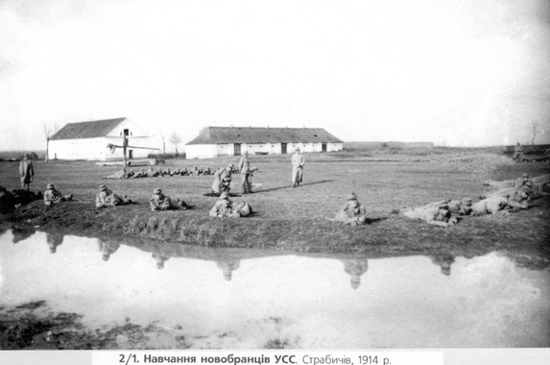
Бойовий шлях УСС: від Карпат до Золотої Липи
(1914-1915)
Узимку 1914 — 15 сотні УСС у складі 130 бригади боронили карпатські переходи: їм припала тоді розвідча й охоронна служба. Незабаром легіон УСС було перетворено на полк, а при ньому створено кіш — запасну частину, що займалася набором новобранців. Австрійське командування не поспішало кидати «усусів» до бою, не маючи впевненості щодо їхньої лояльності. Уперше бійці УСС взяли участь в оборонних боях із кубанськими козаками російської армії на Борецькому й Ужоцькому перевалах.
Після цих битв відбулося доукомплектування УСС українськими селянами із закарпатських сіл. Австрійське командування завжди скеровувало «усусів» на найважчі завдання. У 1915—1917 рр. «усуси» виявили героїзм у битвах із частинами російської армії на горі Маківка в Карпатах, підГаличем, Бережанами і під час Брусиловського прориву, поблизу містечка Козова.

Slide 13
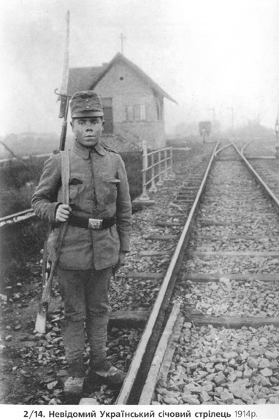
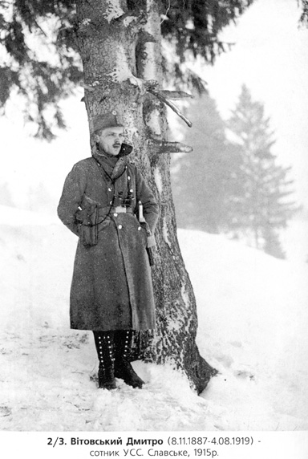

Slide 14
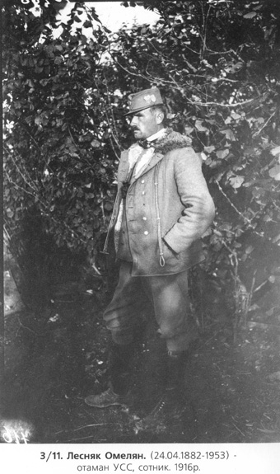
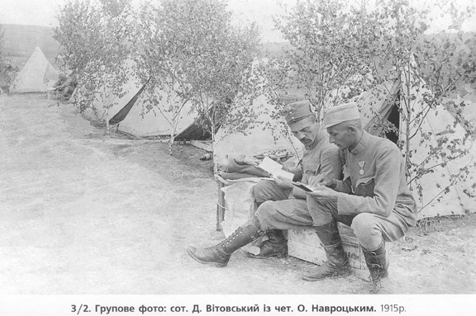
У серпневих, а також вересневих боях за Лисоню полк УСС втратив з 44 старшин — 28 і близько 1 000 рядових убитими, пораненими і полоненими і на 30 вересня 1916 нараховував ледве 9 старшин і 444 стрільців, однак зупинив московський наступ, завдавши російським військам важких втрат.

Slide 15
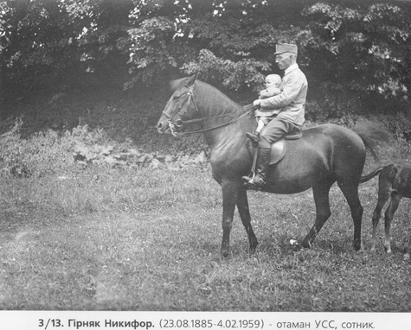
Бойовий шлях УСС: від Золотої Липи до Стрипи
(1915-1916)
Першим успіхом легіону УСС була перемога на горі Маківці 29 квітня — 3 травня 1915. Далі він визначався в боях під Болеховом, Галичем, Завадовом і Семиківцями.
З літа 1915 УСС окопалися над р. Стрипою; там, у Соснові і на Веселій, перебували до серпня 1916. 9–21 серпня 1915 відповідно до розпоряджень австро-угорської військової команди та корпусної команди було утворено 1-й полк
Українських січових стрільців як самостійне військове з’єднання у складі двох куренів (батальйонів) під командуванням полковника (команданта) Григорія Коссака, з листопада 1916 — підполковник Антін Варивода, у серпні 1916 легіон переведено під Бережани, де він окопався на горбі Лисоня.

Slide 16
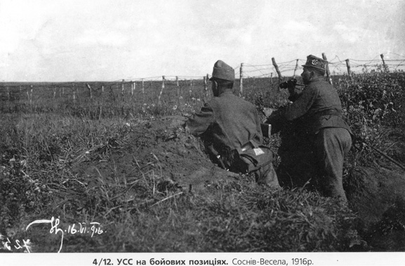
Бойовий шлях УСС: Соснів-Потутори
(1916-1917)
Удруге відчутних втрат легіон УСС зазнав на початку липня 1917 в бою під Конюхами, під час т. зв. офензиви Керенського, коли в полон потрапив майже весь Легіон УСС. Від полону врятувалося близько 400 старшин і стрільців. З них, з Гуцульської сотні і доповнень з Коша УСС сформовано новий курінь УСС, який здійснив похід до р. Збруча, а в лютому 1918 вирушив у похід на Україну з австрійською окупаційною владою, був розташований на Херсонщині і приділений окупаційною владою до групи архікнязя Вільгельма Габсбурґа(полковника Василя Вишиваного).
Куренем командував до Збруча Дмитро Кренжаловський, після нього отаман Мирон Тарнавський (жовтень 1917 — 08.01.1918) і сотник Осип Микитка(08.01. — жовтень 1918) (до Листопадового чину).

Slide 17
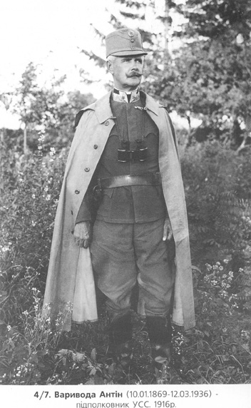
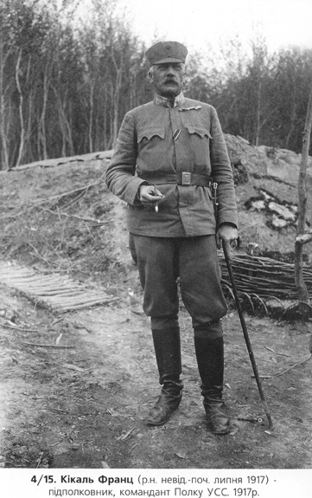

Slide 18
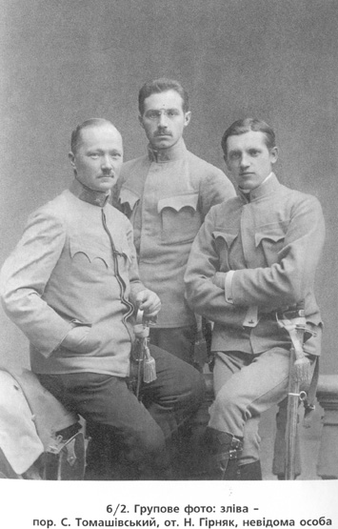
Подальша доля УСС
5 вересня 1918 року на сторінках газети “Народня воля опубліковано звернення Головної Ради галицьких, буковинських та угорських українців в Києві, яка зважаючи на загрозу Українській Державі зовні та отримавши згоду уряду, ухвалила організувати знову січових стрільців і закликала всіх українців вступити до їх лав.
На початку жовтня 1918 формацію УСС переведено з Херсонщини на Буковину. Під час українсько-польських боїв за Львів Легіон УСС прибув до Львова щойно 3 листопада і вже не зміг змінити бойової ситуації в місті.
Далі Легіон УСС входив до складу групи «Схід» УГА і в січні 1919 був переформований на 1 бригаду УСС в складі одного, пізніше двох полків піхоти УСС, кінної сотні УСС, гарматного полку УСС і допомогових відділів. Командантом 1 бригади УСС був отаман Осип Букшований.
Поповнені українцями з російської армії, УСС сформували в Києві у листопаді 1917 Галицько-Буковинський курінь Січових Стрільців (СС), який згодом розгорнувся в полк СС, а далі в корпус і групу СС, що були однією з найкращих формацій української армії.

Slide 19
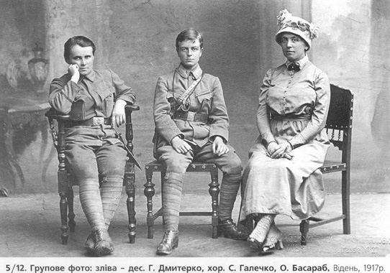
Жінки в УСС

Slide 20
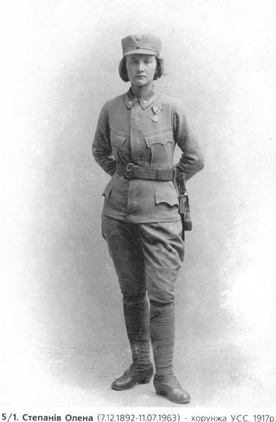
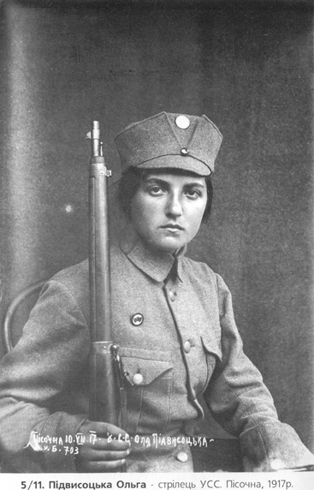

Slide 21
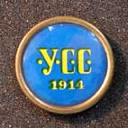
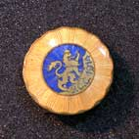
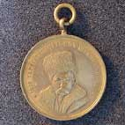
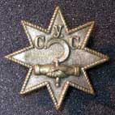
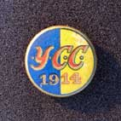
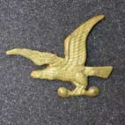
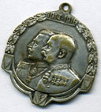
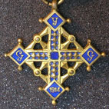
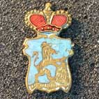
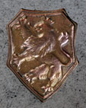
Фалеристична спадщина УСС

Slide 22
Дякую за увагу!

